Slide 1
第一章 运动的描述
匀变速直线运动的研究
第四讲 追及与相遇专题
深圳实验学校高中部2017届

Slide 2
什么是相遇?
从时间与空间的角度来看，所谓相遇，
就是在某一时刻两物体位于同一位置

Slide 3
怎样解决追及相遇问题？
1、基本思路：
分析两物体运动过程
画运动示意图
由示意图找出两物体
位移关系
列出两物体位移关系及时间、速度关系方程
联立方程求解
并检验
2、常用方法：
公式法
图象法

Slide 4
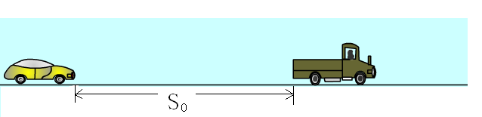
同地出发
1 讨论下列情况中，当两物体相遇时的位移关系
位移相等 S₁=S₂
同向运动
S₁- S₂=S₀
异地出发
相向运动
S₁+S₂=S₀
( 设开始相距S₀ )
增大
当V_{后}< V_{前}时，两物体间的距离不断 。
当V_{后}> V_{前}时，两物体间的距离不断 。
减小

Slide 5
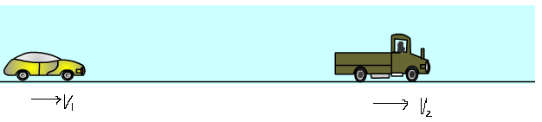
试讨论下列情况中，两物体间的距离如何变化？
1 汽车匀加速追匀速运动的卡车，汽车初速 小于卡车
讨论
例题1
练习
2 汽车匀速追匀减速运动的卡车，汽车初速 小于卡车
（已知两车同一地点出发）
讨论
例题2
练习1
练习2
3 汽车匀减速追匀速运动的卡车，汽车初速 大于卡车（已知两车相距S₀）
讨论
例题3
小结

Slide 6
小结：追及物体与被追及物体的速度相等，
是重要临界条件。
小结：追及物体与被追及物体的速度相等，
是重要临界条件。
根据不同的题目条件，速度相等往往是两物
体距离最大，最小，恰好追上或恰好不撞
等临界点，应进行具体分析
根据不同的题目条件，速度相等往往是两物
体距离最大，最小，恰好追上或恰好不撞
等临界点，应进行具体分析
解题时要抓住这一个条件，两个关系
速度相等条件；位移关系和时间关系
Notes:
15

Slide 7
【例1】一辆汽车在路口等候绿灯，当绿灯亮时汽车以3m/s²的加速度开始行驶，恰在此时一辆自行车以6m/s的速度匀速驶来，从后边超过汽车。试求：
1 ）汽车从路口开动后，在追上自行车之前经过多长
时间两车相距最远，这个距离是多少？
2）什么时候汽车追上自行车，此时汽车的速度多大？
公式法
图象法
平均速度

Slide 8
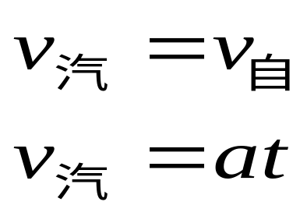
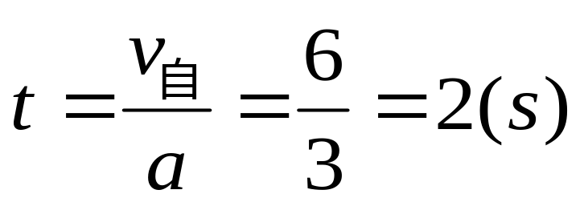
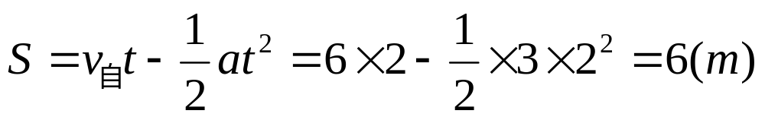
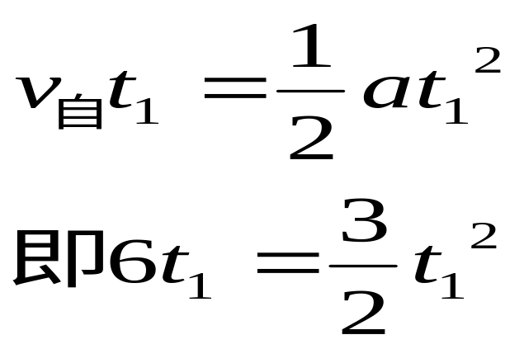
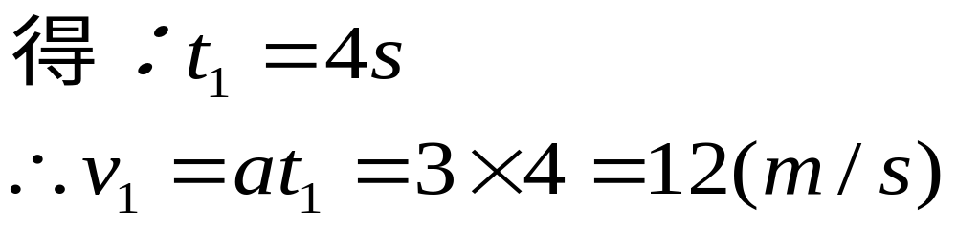
解法1：据题意有，当两车速度相等时，两车相距最远。
设汽车的速度增大到等于自行车速度所用时间为t
则：
此时两车相距
2）设汽车追上自行车所用时间为t₁,则有

Slide 9
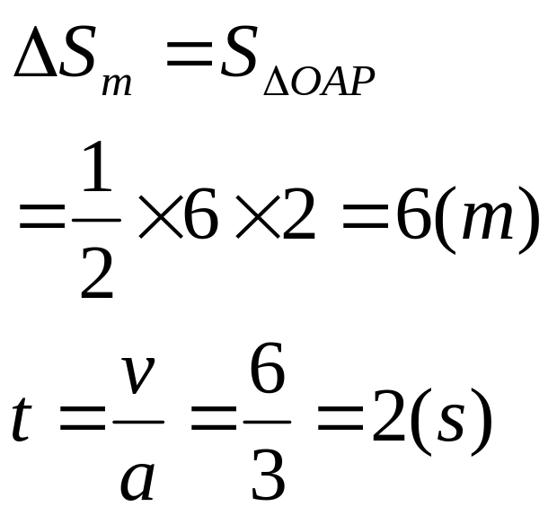
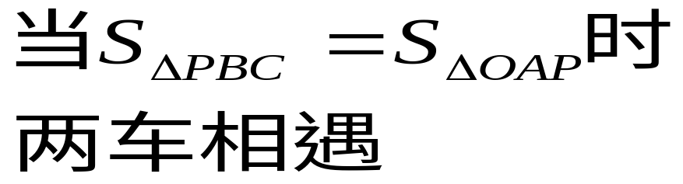
解法2：图象法
面积差最大，即相距最远的时刻，对应两图线的交点P，此时两车速度相等。
V（米/秒）
12
C
A
P
B
6
0
2
4
t /秒
易得：相遇时，t=4秒
对应汽车速度为12米/秒

Slide 10
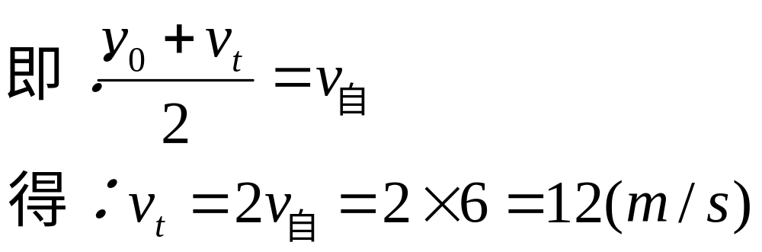
解法三：利用平均速度求相遇时汽车的速度
相等
因为同时同地出发到相遇，两车的位移 ，
所用的时间 ，所以其平均速度 。
相等
相等

Slide 11
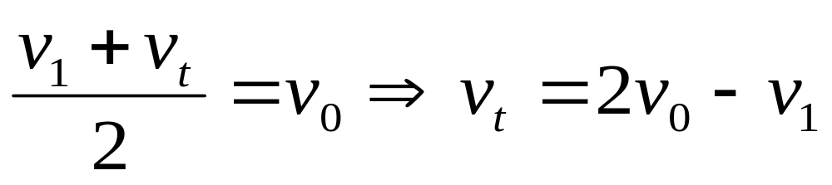
【练习】汽车甲沿着平直的公路以速度V₀做匀速直线运动，当
它路过某处的同时，该处有一汽车乙做初速度为V₁ (V₁< V₀ )
的匀加速直线运动去追赶甲车，根据上述已知条件，则( )
A.可求出乙车追上甲车时乙车的速度
B.可求出乙车追上甲车时乙车所走的路程
C.可求出乙车从开始起动到追上甲车时所用的时间
D.不能求出上述三者中任何一个
A
由两车平均速度相等，得
因a不知，无法求s与t

Slide 12
【例2】在平直的公路上，自行车与同方向行
驶的一汽车同时经过A点，自行车以v= 4m/s速
度做匀速运动，汽车以v₀=10 m/s的初速度，
a= 0.25m/s² 的加速度刹车.
试求，经过多长时间自行车追上汽车?

Slide 13
【解析】
由追上时两物体位移相等
s₁=vt，
s₂=v₀t-(1/2)at²
s₁=s₂
t=48s.
但汽车刹车后只能运动
t′=v₀/a=40s
所以，汽车是静止以后再被追上的！
上述解答是错误的
一定要特别注意追上前该
物体是否一直在运动！

Slide 14
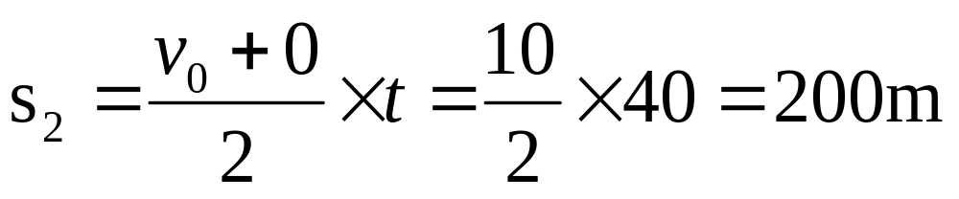
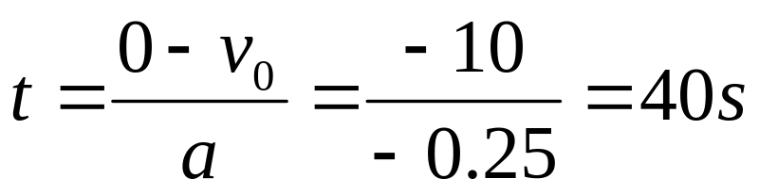
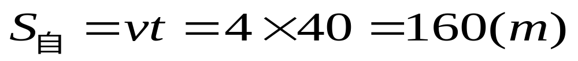
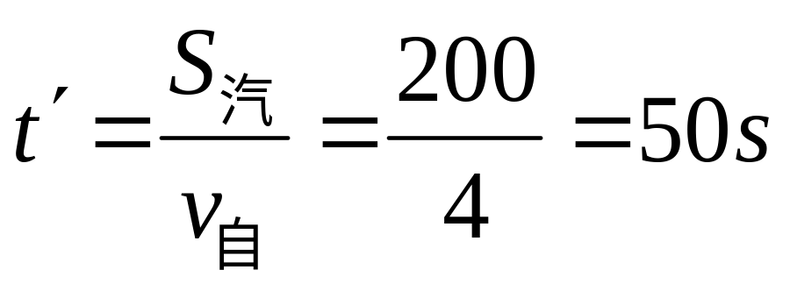
【解析】
汽车刹车后的位移.
所用时间为
在这段时间内，自行车通过的位移为
可见S_{自}＜S_{汽}，即自行车追上汽车前，汽车已停下
自行车追上汽车所用时间

Slide 15
【练习1】 甲车以6m/s的速度在一平直的公路上匀速行驶，乙车以18m/s的速度从后面追赶甲车，若在两车相遇时乙车撤去动力，以大小为2m/s²的加速度做匀减速运动，则再过多长时间两车再次相遇？再次相遇前何时相距最远？最远距离是多少？
答案：13.5s； 6s; 36m。

Slide 16
【练习2】两辆完全相同的汽车，沿水平直路一前一后
匀速行驶，速度均为V₀，若前车突然以恒定加速度刹
车，在它刚停车时，后车以前车的加速度开始刹
车，已知前车在刹车过程中所行的距离为S，若要
保证两车在上述情况中不相撞，则两车在匀速行驶
时应保持的距离至少为：
A S. B 2S C. 3S D 4S
B
公式法
图象法
v₀
v₀
甲
乙
A

Slide 17
v₀
v₀
甲
乙
A
乙
A
S
甲
甲
A
因两车刹车的加速度相同，所以刹车后的位移相等
若甲车开始刹车的位置
在A点， 则两车处于相撞的临界态
在A点左方，则两车不会相撞
在A点右方，则两车相撞

Slide 18
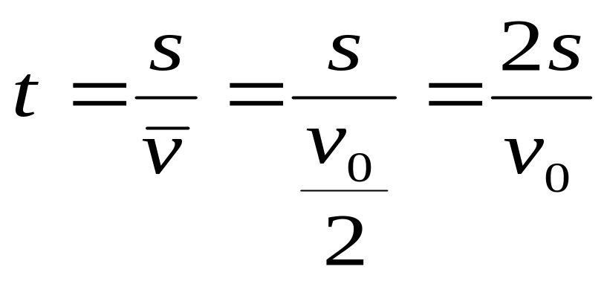
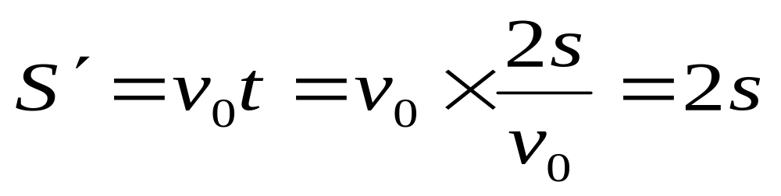
解答：
前车刹车所用时间
恰好不撞对应甲车在这段时间里
刚好运动至A点且开始刹车
其位移
所以两车相距至少要有2S

Slide 19
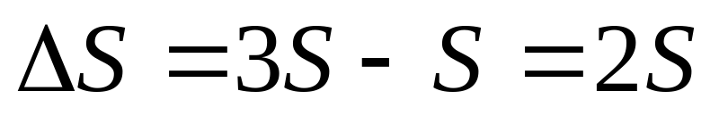
图象法：
图中⊿AOC 面积为前车刹车后的位移
梯形ABDO面积为前车刹车后后车的位移
v
ACDB面积为后车多走的位移
A
B
也就是为使两车不撞,至少应保持的距离
v₀
S
S
S
C
D
O
t
t₁
t₂

Slide 20
【例3】小汽车以速度v₁匀速行驶，司机发现前方S处有一卡车沿同方向以速度v₂(对地，且v₁ ＞v₂）做匀速运动，司机立即以加速度a紧急刹车，要使两车不相撞，a应满足什么条件？
相对法
常规法
判别式法
平均速度法

Slide 21
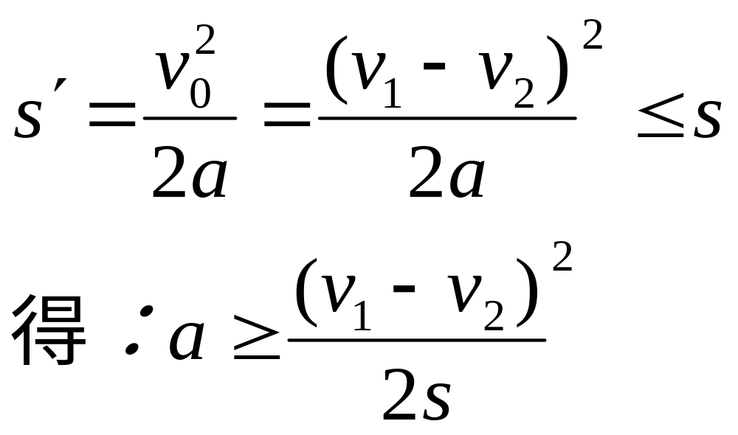
解： 以前车为参考系，刹车后后车相对
前车做初速度v₀＝v₁－v₂、加速度为a的匀减速
直线运动，当后车相对前车的速度减为零时，
若相对位移s’≤S，则不会相撞．故由

Slide 22
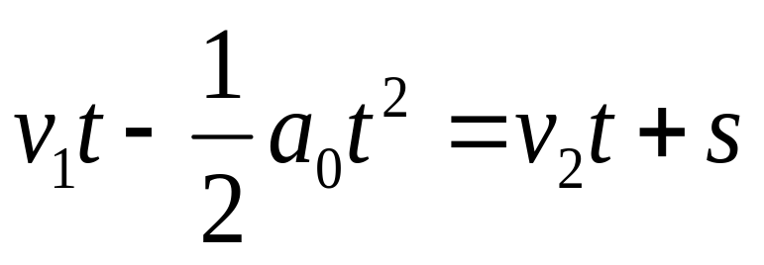
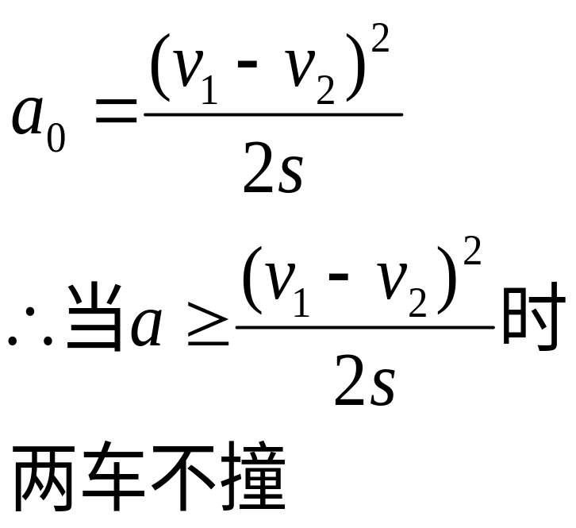
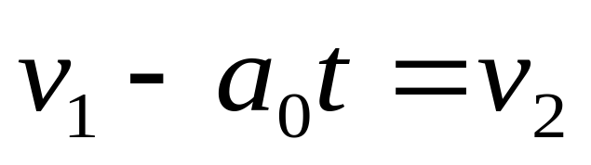
解：设经时间t，恰追上而不相撞，设此时加
速度大小为a₀,则：

Slide 23
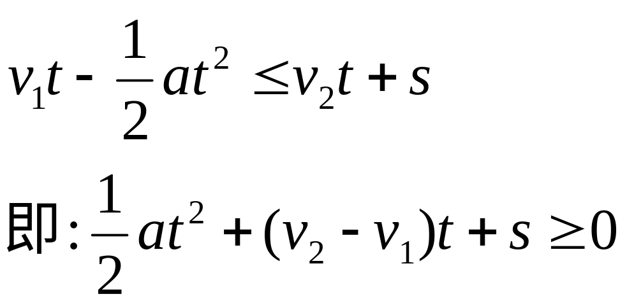
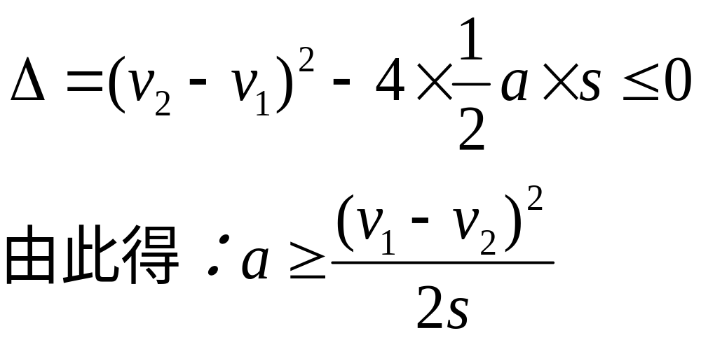
解：利用不等式的判别式
要使两车不相撞，其位移关系应为
对任一时间t，不等式都成立的条件为

Slide 24
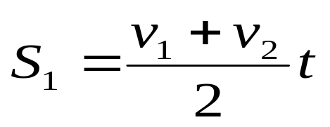
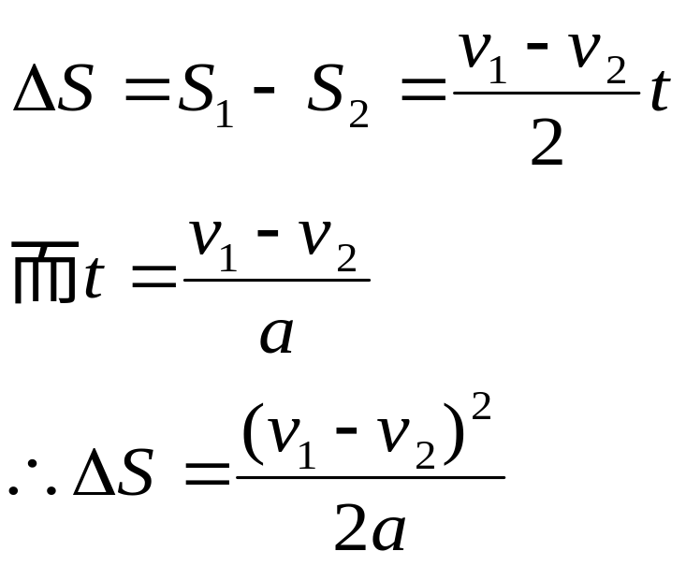
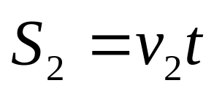
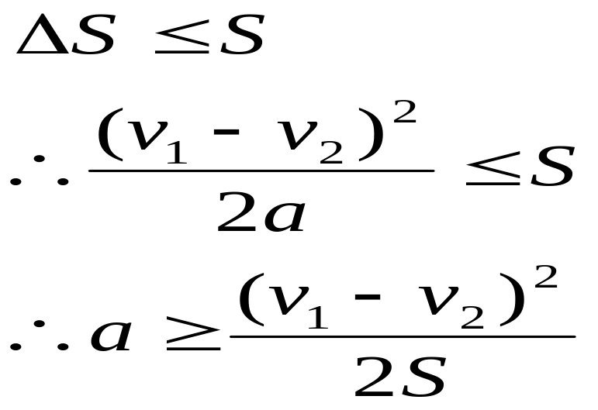
解： 小汽车开始刹车到其速度减小到V₂的过程中，其位移
货车的位移为
要使两车不撞，则有

Slide 25
图象法
面积差最大，即相距最远的时刻，对应两图线的交点P，此时两车速度相等。
V（米/秒）
v₁
C
A
P
B
v₂
0
2
4
t /秒
易得：相遇时，t=4秒
对应汽车速度为12米/秒

Slide 26
能追上(填“一定，不一定，一定不）
汽车匀加速追匀速运动的卡车，汽车初速 小于卡车
一定
不断增大
因开始V_{汽}<V_{卡}，所以两车距离 。
最大值
当V_{汽}=V_{卡}时，距离有 。
重要条件
不断减小
追上
此后V_{汽} >V_{卡}，两车距离 ，直至 。

Slide 27
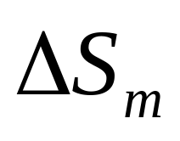
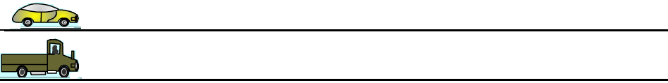


V₁
匀速
V₂
匀减速
V₂=V₁
重要条件
增大
开始V₂> V ₁，两车距离不断 。当 V₂ = V ₁时 ，两车距离
有 。此后V₂ < V _{1，}两车距离 ，直至追上。
最大值
不断减小
卡车在运动途中被追上
t_{卡} t_{汽}
=
（填“>=<”）
卡车刚好静止时被追上
<
t_{卡} t_{汽}
卡车静止后等汽车来追
（填“>=<”）
要特别注意在此过程中卡车是否一直在运动

Slide 28
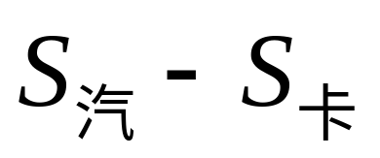
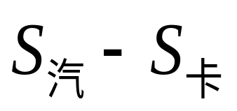
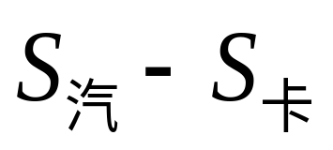
汽车匀减速追匀速运动的卡车，开始V_{汽}>V_{卡}
不断减小.
只要V_{汽}>V_{卡}，两车距离就会 .
当V_{汽}=V_{卡}时，有三种可能
重要条件
S₀
<
最小距离
则永远追不上，此时两者间有 .
S₀
=
避免相撞
则恰好追上，也是 的临界条件
S₀
>
能追上，且两者还有一次相遇

Slide 29


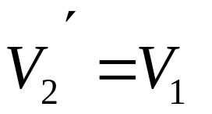
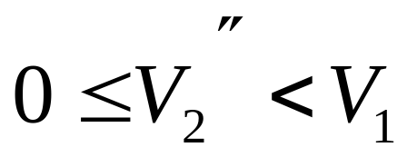
V₁
V₂ > V₁
V₁
V₁
V₂ 匀减速
V₂ 匀减速
增大
开始V₂> V ₁，两车距离不断 。当 V₂ = V ₁时 ，两车距离
有 。此后V₂ < V _{1，}两车距离 ，直至追上。
最大值
不断减小
卡车在运动途中被追上
t_{卡} = t_{汽}
卡车刚好静止时被追上
t_{卡} < t_{汽}
卡车静止后等汽车来追

Slide 30
后车匀速追匀减速运动的前车，后车初速 小于前车
开始阶段V_{前} > V _{后}， 两车距离不断增大
当 V_{前} = V _{后}时 ，两车距离有最大值
此后V_{前} < V _{后，}两车距离不断减小，直至追上
前车在运动途中被追上
两车运动时间相同
前车刚好静止时被追上
前车静止后等后车来追
两车运动时间不同

Slide 31
典例2 (2015·上海卷，19)一颗子弹以水平速度v₀穿透一块在光滑水平面上迎面滑来的木块后，二者运动方向均不变．设子弹与木块间相互作用力恒定，木块最后速度为v，则( )
A．v₀越大，v越大
B．v₀越小，v越大
C．子弹质量越大，v越大
D．木块质量越小，v越大

Slide 32
[解题引路] 1.一看到子弹打击穿越木块的问题，是否就想到从动量和能量的角度入手呢？
2．从列出的方程式上定量分析很繁琐，那么能否从别的途径定性分析呢？

Slide 33
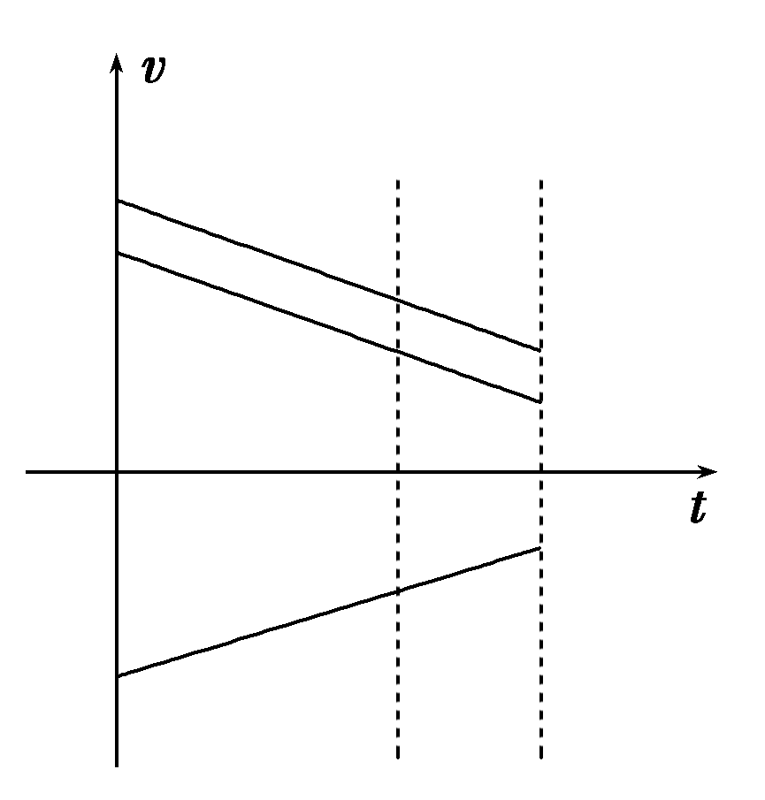
[解析] 子弹穿透木块过程中，作用力不变，两者都做匀减速运动，子弹的位移与木块的位移之和等于木块的厚度，保持不变，若质量不变，由加速速度也不变，当子弹的初速度v₀越大时，如下图所示，

Slide 34
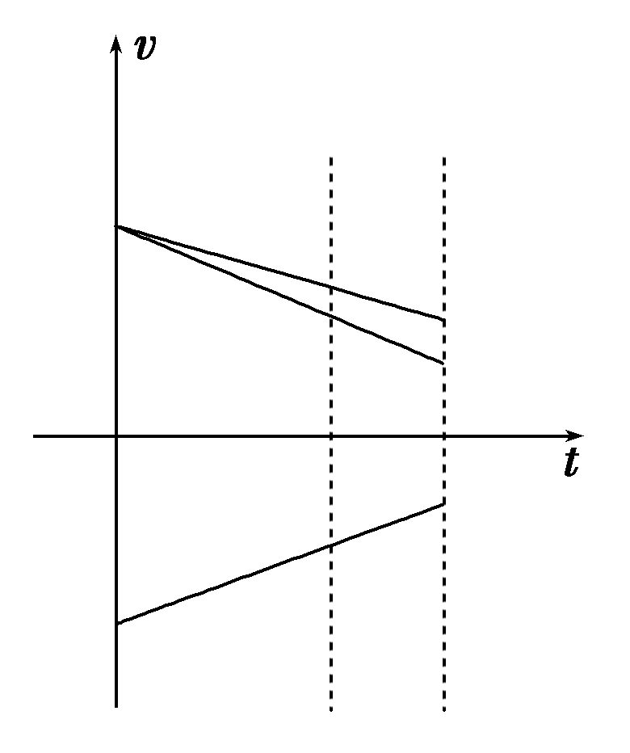
子弹位移也越大，木块的位移就越小，而木块的初速度和加速度不变，所以末速度v就越大，故A正确，B错误；子弹的质量越大，加速度越小，初速度一定，位移越大，如下图所示．

Slide 35
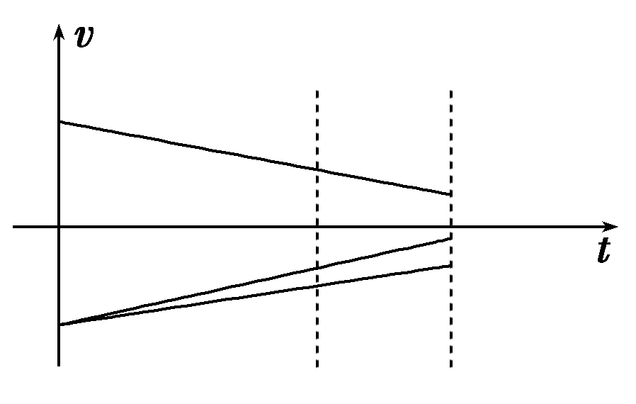
木块的位移就越小，而木块的初速度和加速度不变，所以末速度v就越大，故C正确；木块的质量越小，加速度越大，初速度不变，末速度越小，如下图所示，故D错误．

